Slide 1
МАДОУ №44
Кружок
“Юный
журналист”

Slide 2
Задачи:
Развитие у воспитанников устойчивого интереса (познавательного и практического) к искусству журналистики.
Формирование умений работать с информацией и специальным оборудованием.
Развитие коммуникативных способностей и личностных качеств.
Подготовка личности «информационного общества».
Цель программы - развитие детского творчества с вовлечением детей в общественно-полезную деятельность с возможностями профориентации.
МАДОУ №44

Slide 3
МАДОУ №44
Реализация программы обучения в кружке «Юный журналист» основана на следующих принципах:
гуманизация и демократизация процесса обучения;
воспитывающий и развивающий характер обучения;
доступность и учёт индивидуальных особенностей детей,
системность, последовательность и постепенность обучения,
связь обучения с жизнью.
Ожидаемый результат
У детей сформированы элементарные знания о профессии журналиста.
«Юные журналисты» свободно чувствуют себя перед камерой и за ней.
Воспитанники умеют брать интервью (навык выстраивания диалога).
Дети проявляют творческую активность.
Участники кружка умеют презентовать газету детям, родителям и педагогам.
Воспитанники успешно принимают участие в литературных конкурсах.
Взаимодействие с местными СМИ.

Slide 4
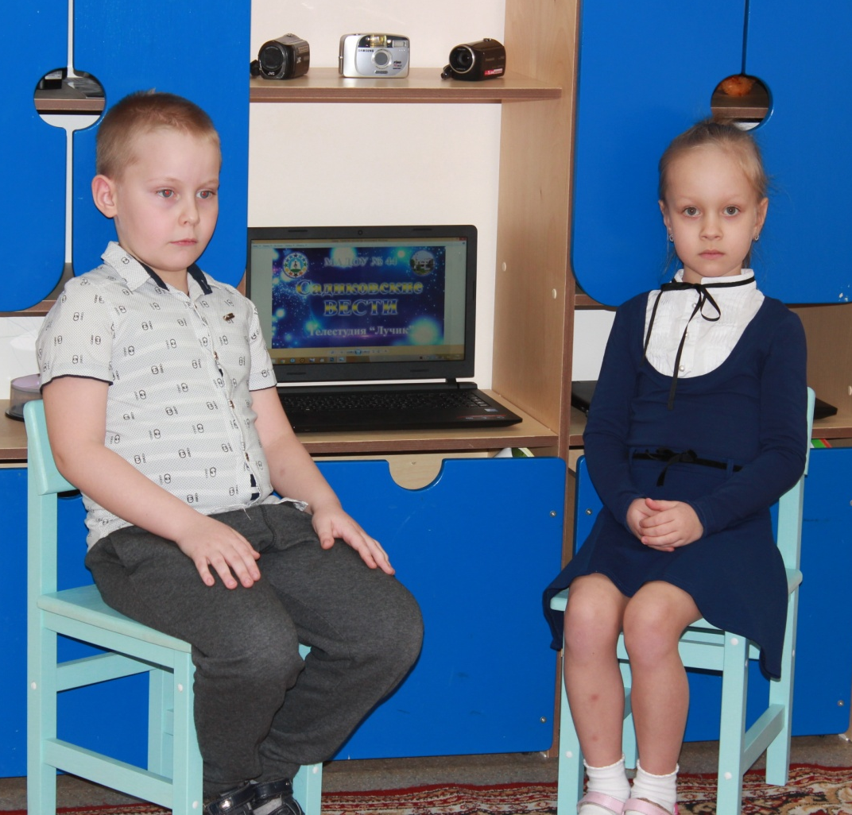
Специальность –
ведущий новостей
Воспитанники кружка «Юный журналист» пробуют себя в роли ведущих
«САДИКОВСКИХ ВЕСТЕЙ»
МАДОУ №44

Slide 5
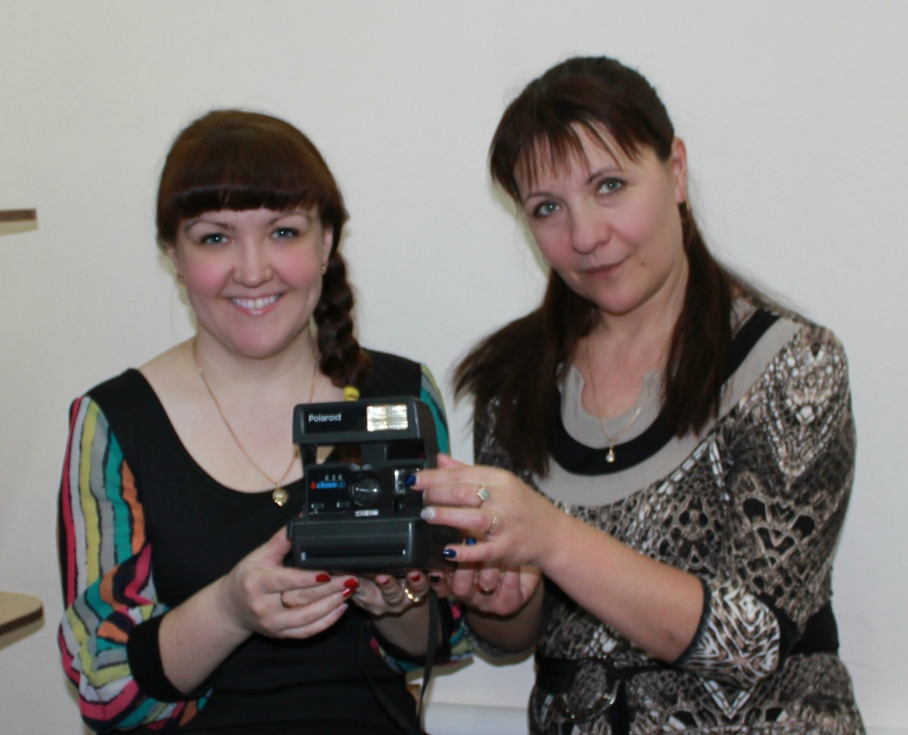
Специальность - фотокорреспондент
Воспитанники кружка «Юный журналист» и педагоги знакомятся с фототехникой.
МАДОУ №44

Slide 6
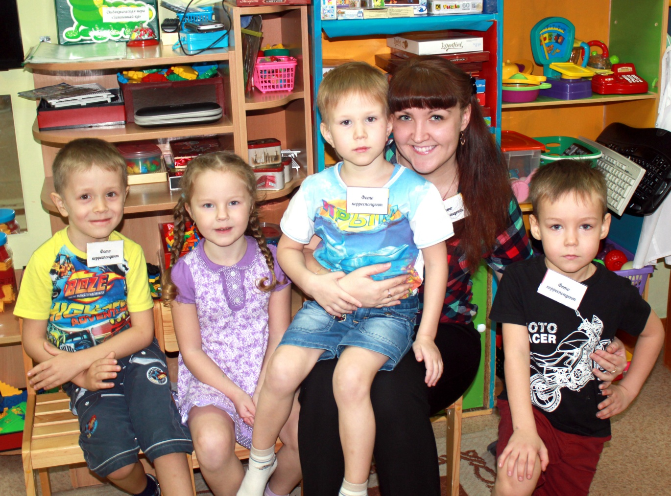
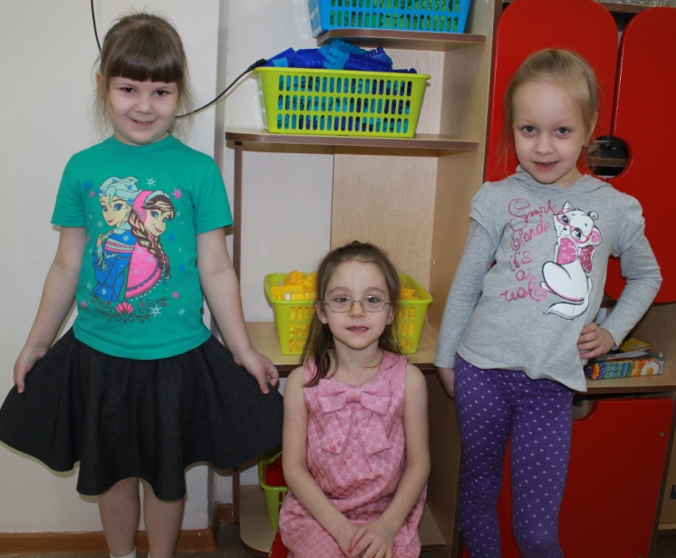
Специальность - фотокорреспондент
Учимся держаться в кадре!
МАДОУ №44

Slide 7
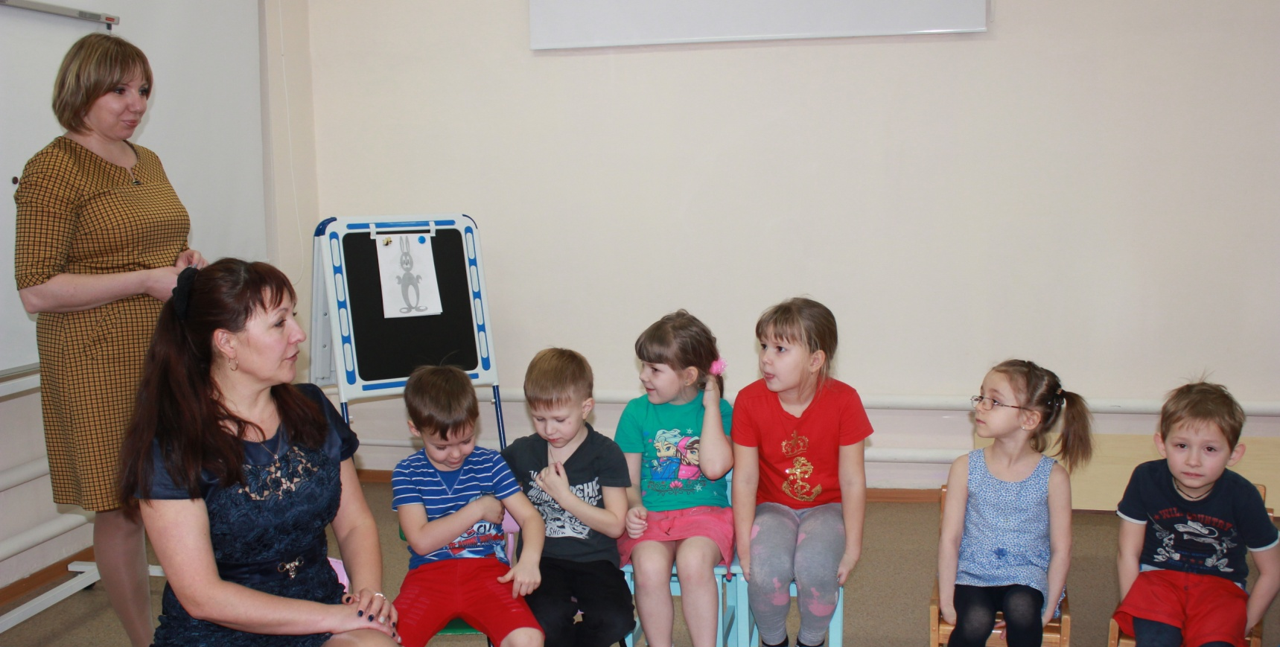
«Журналистская летучка»
Обсуждение плана работы, распределение обязанностей, выбор маршрута творческой командировки
МАДОУ №44

Slide 8
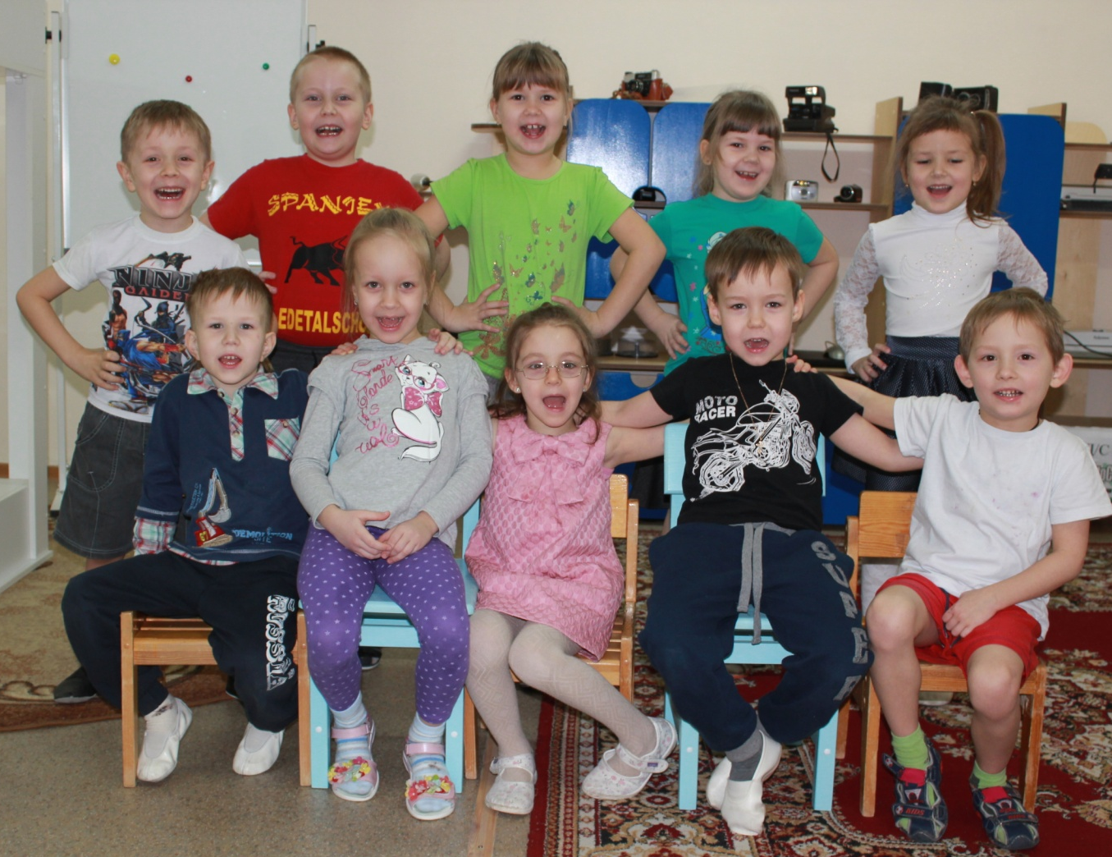
Подведение итогов
первого месяца работы кружка
Попробовали свои силы
в профессии оператора, фотокорреспондента, интервьюера и ведущего.
МАДОУ №44

Slide 9
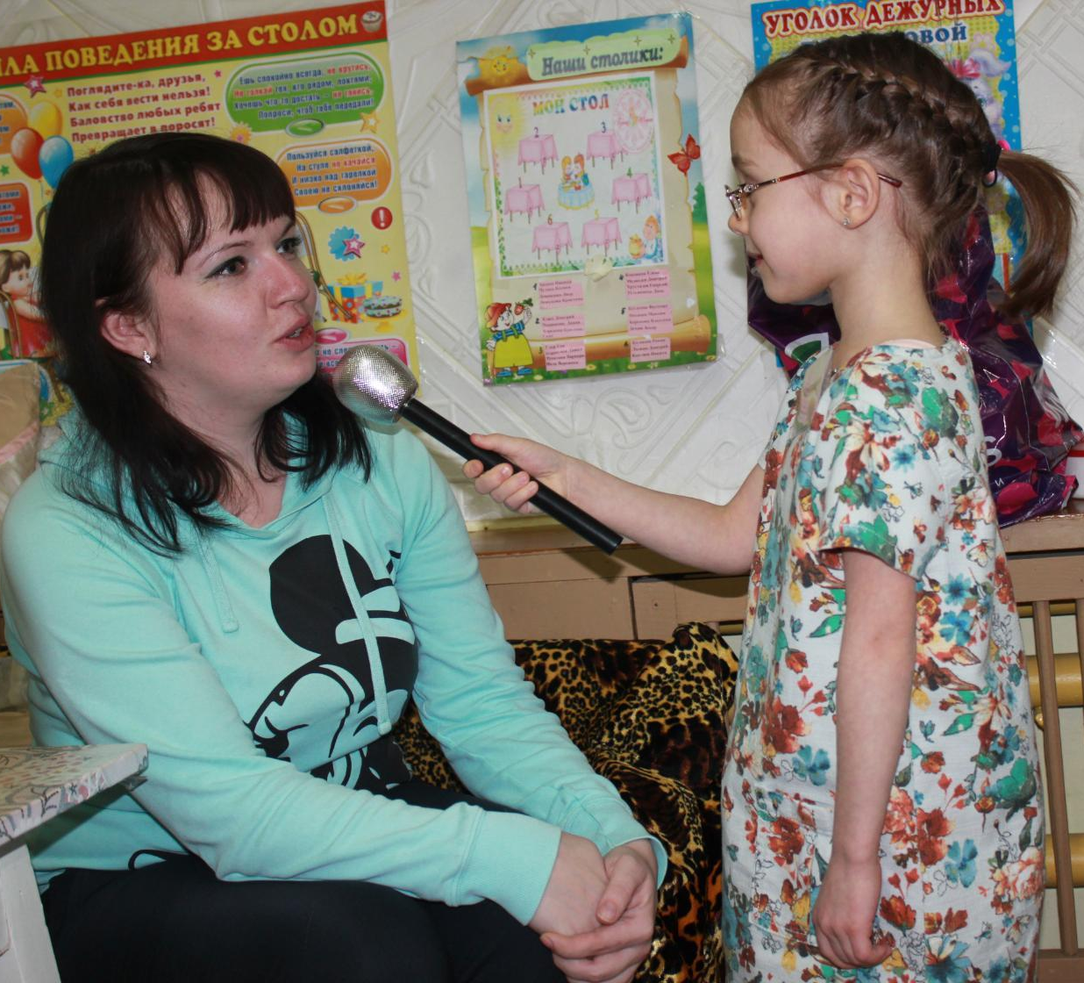
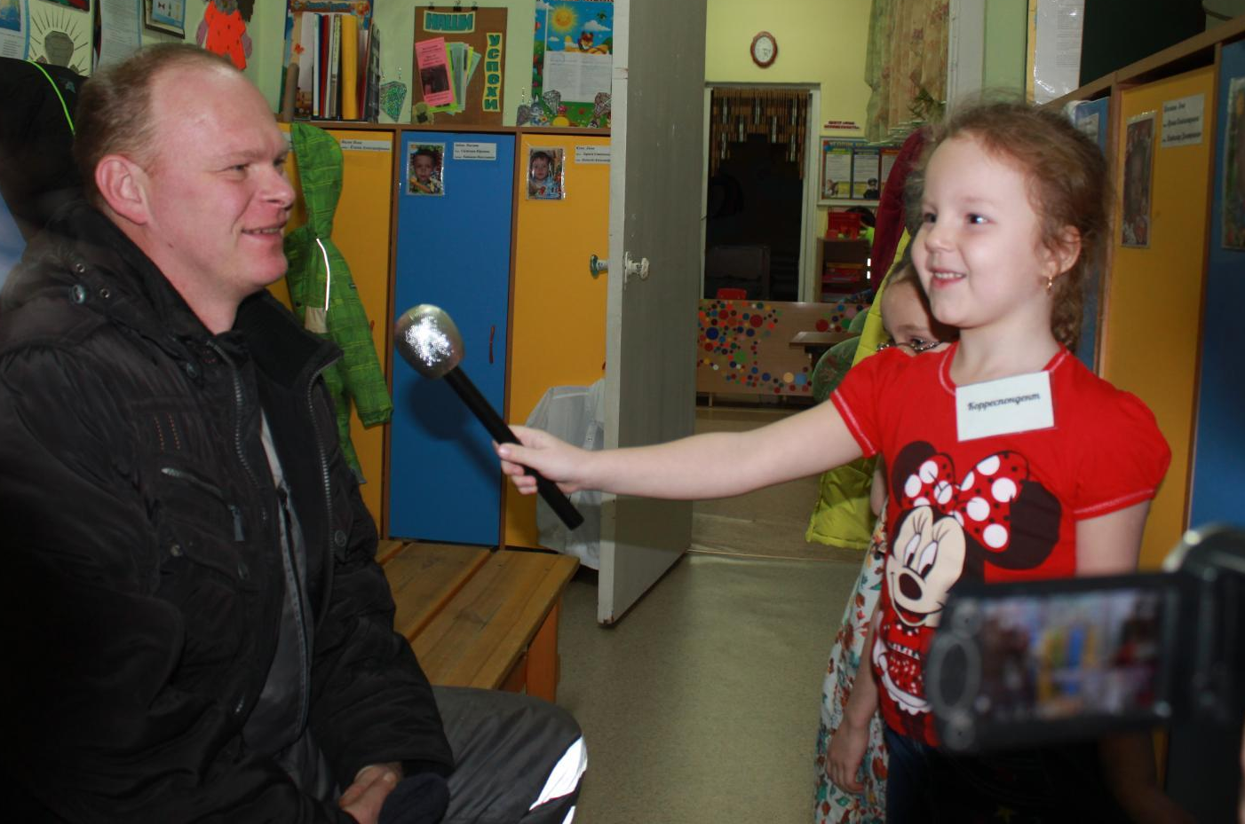
Осваиваем специальность интервьюера
Юные журналисты – в действии:
учатся брать интервью.
В роли интервьюируемых – родители и воспитатели.
МАДОУ №44

Slide 10
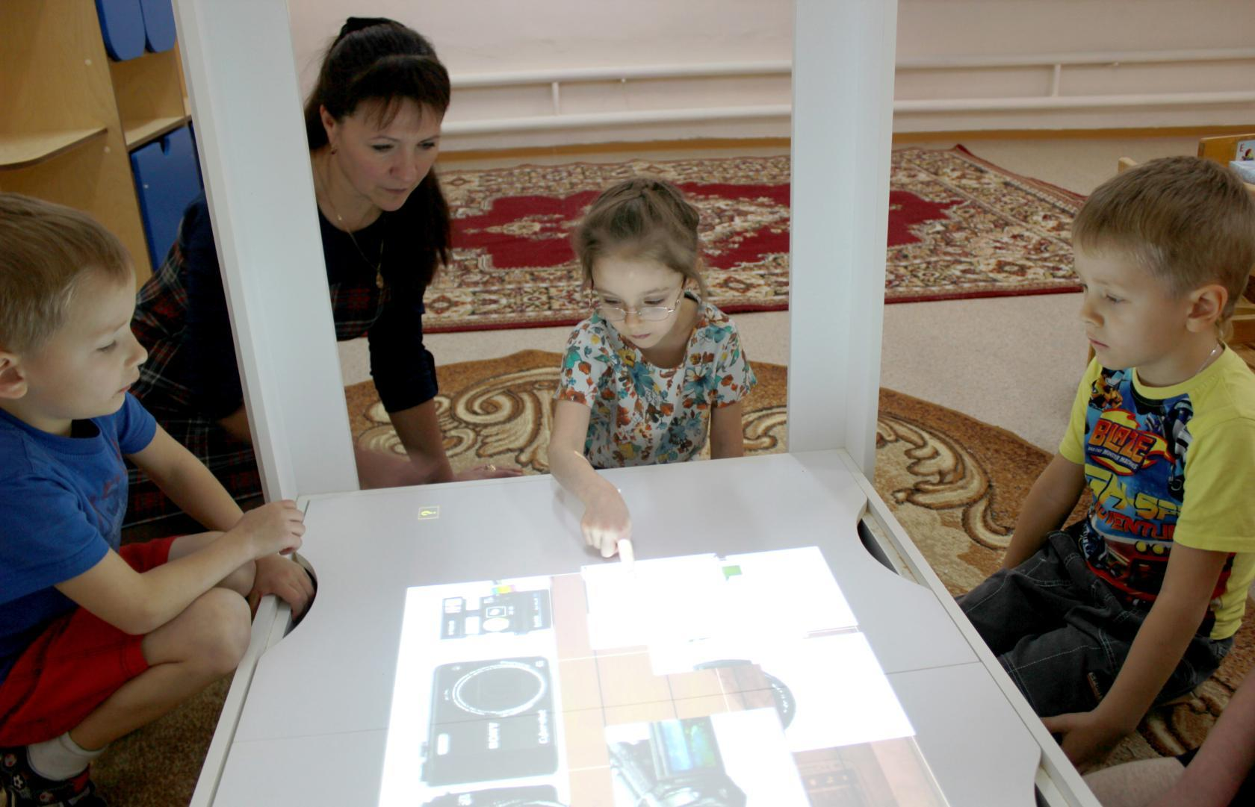
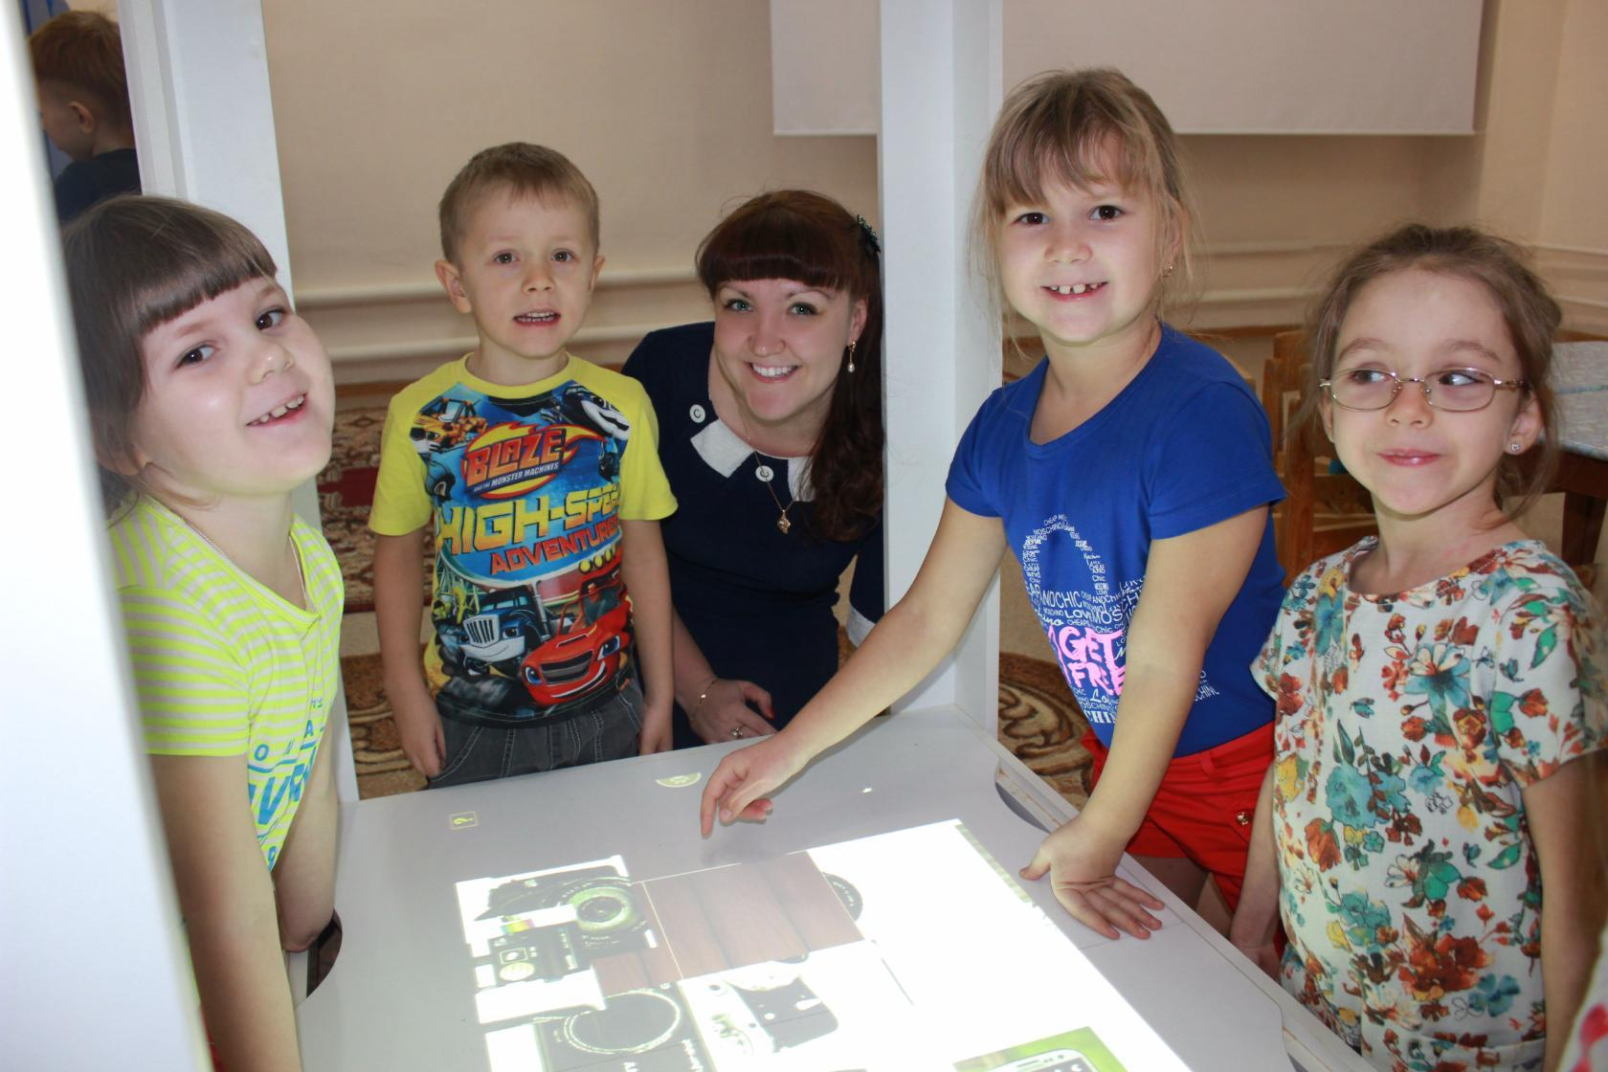
Специальность - оператор
Изучаем виды фотоаппаратов посредством интерактивного стола
МАДОУ №44

Slide 11
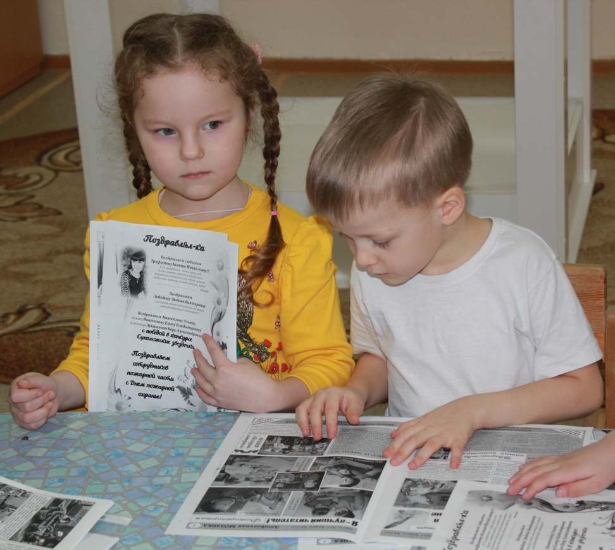
Знакомимся с печатной прессой
Изучаем полосы газеты МАДОУ №44 «Дошкольная мозаика». Продумываем собственную страницу в газете.
МАДОУ №44

Slide 12
Первый продукт
деятельности
«Мир глазами детей» - страница юных журналистов
в газете «Дошкольная мозаика». Все фотоматериалы, иллюстрации, текстовые сообщения подготовлены воспитанниками кружка «Юный журналист»
МАДОУ №44

Slide 13
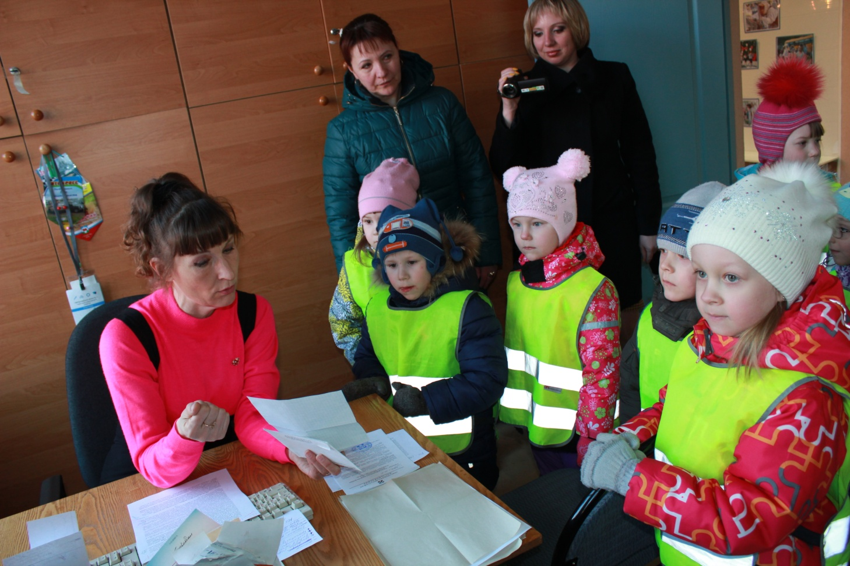
Обмен профессиональным опытом
Экскурсия в редакцию муниципальной газеты «Знамя Победы». Беседа о профессии журналиста.
МАДОУ №44

Slide 14
Разделы программы кружка «Юный журналист»
Газета
Профессия
журналиста
Операторское
мастерство
Фото-
мастерство
Телевидение
Мастерство
ведущего
Мастерство
корреспондента
МАДОУ №44

Slide 15
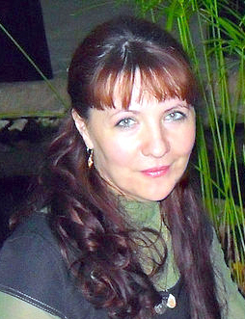
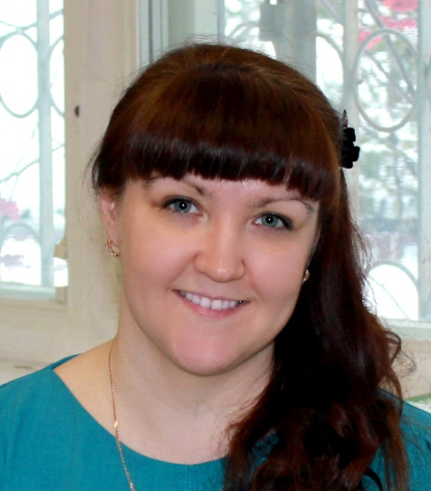
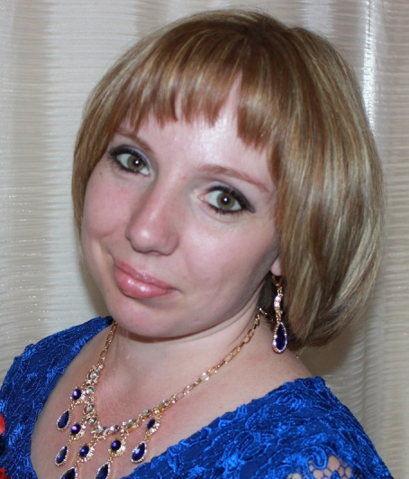
Педагоги кружка «Юный журналист»
Трофимова М.М.
отвечает за разделы программы «Мастерство корреспондента»
и «Мастерство ведущего»
Дроганова Т.А.
отвечает за разделы программы
«Фото-мастерство»
и «Газета»
Ловыгина О.А.
отвечает за разделы программы «Операторское мастерство»
и «Телевидение»

